Slide 1
Курсы «Преподавание информатики и ИКТ с учетом требований ФГОС» с 06.10.2014 г. по 21.10.14 г.

Slide 2
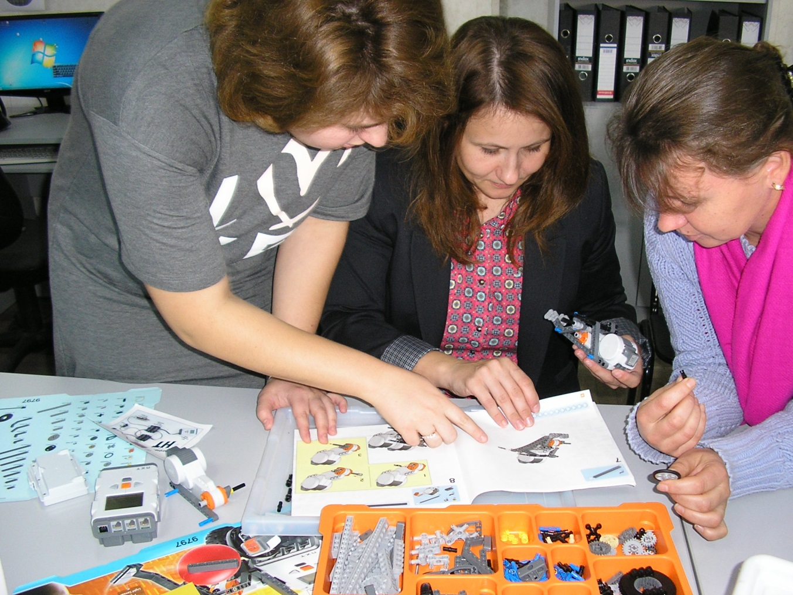
Робототехника

Slide 3
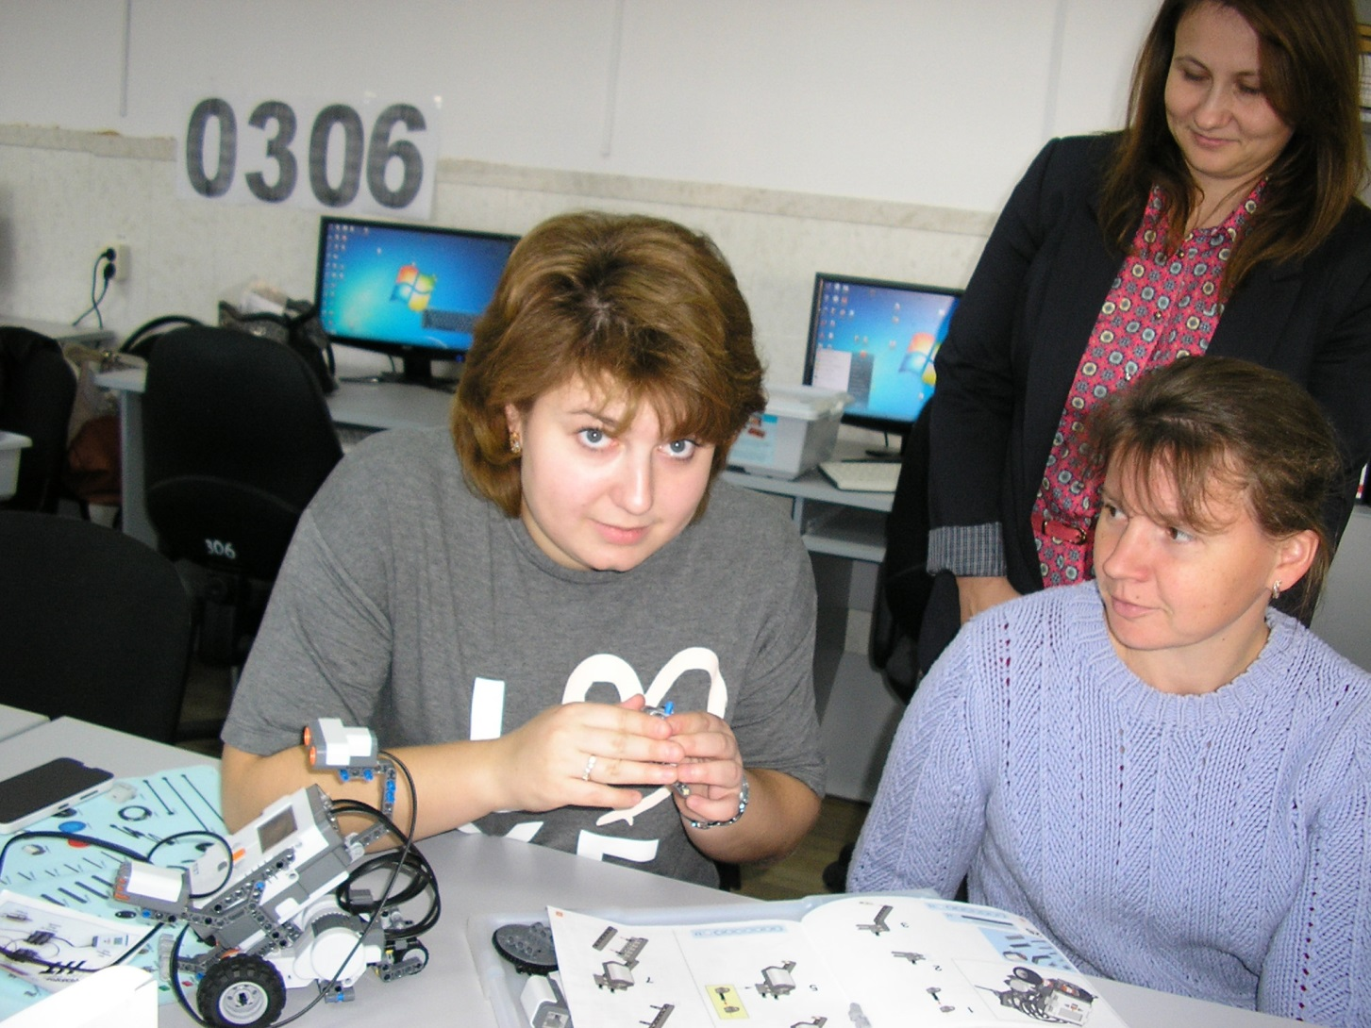

Slide 4
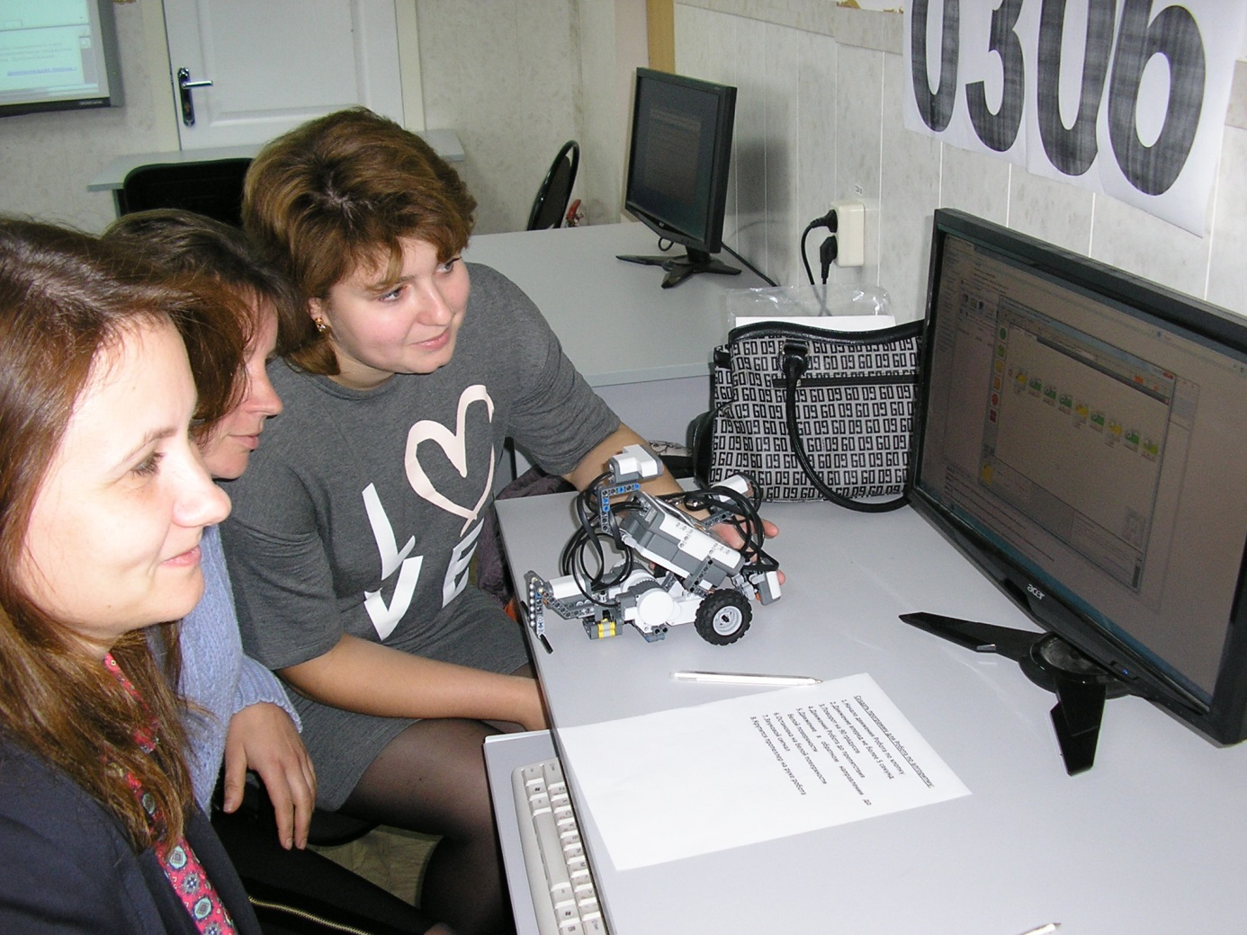

Slide 5
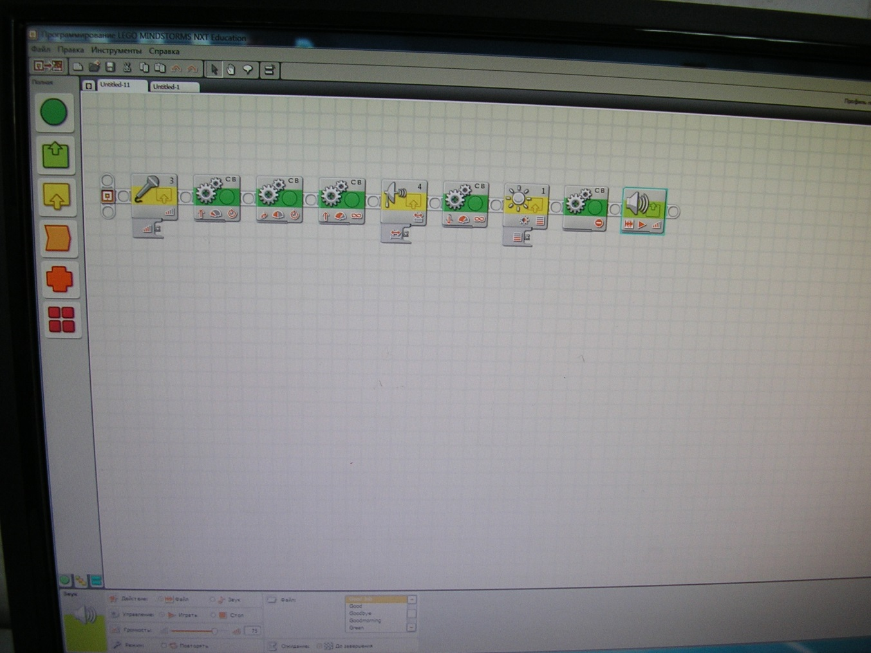
Создаем программу

Slide 6
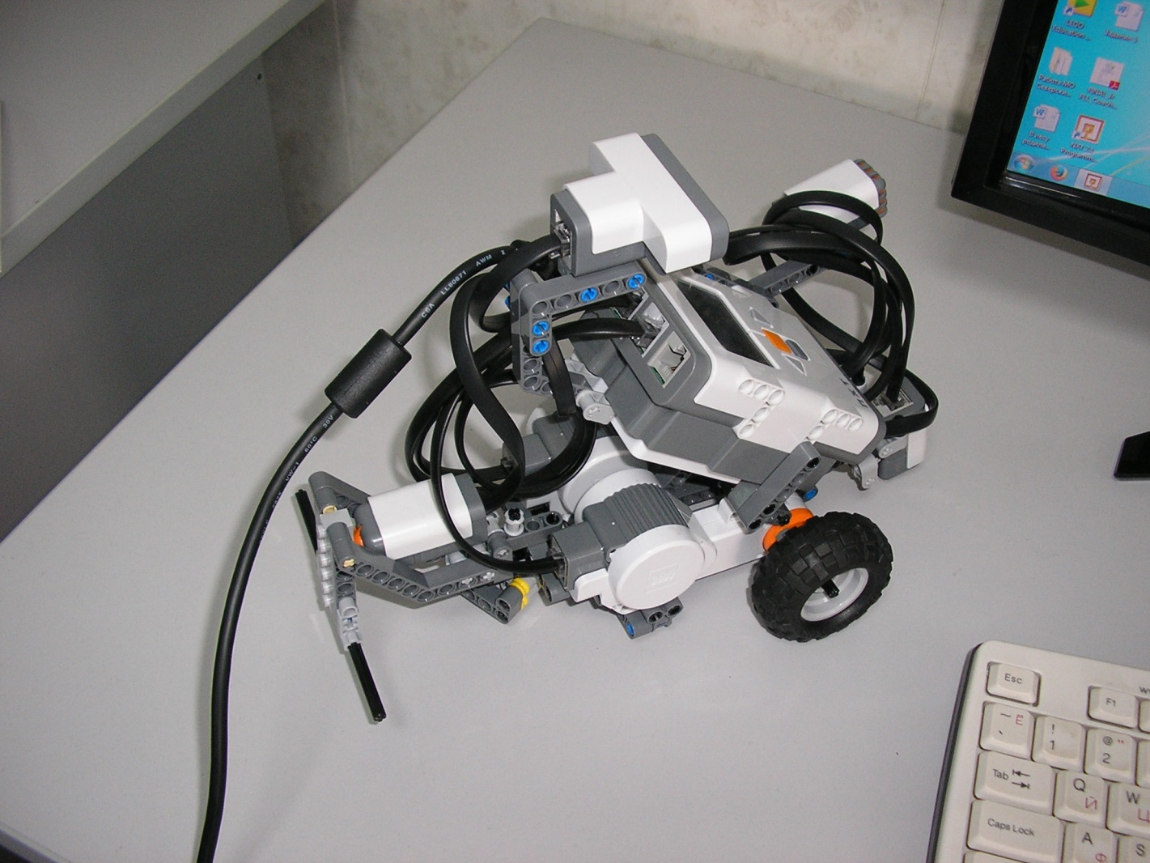

Slide 7
